Slide 1
Arquitetura de Serviços SOA para Gestores v1.00
Dir. Arquitetura de Dados e Novas Tecnologias
Ger. Arquitetura de Dados
Rio de Janeiro | 2014

Slide 2
Controlo de Versão
V | Autor | Data | Descrição
1.00 | H. Morais | 22/12/2014 | Versão Final

Slide 3
Referências
Nome do Documento | Descrição | V
Oi - Arquitetura de Ref. SOA - Blueprint | Blueprint da Arquitetura de Referência SOA | 1.50
Oi – Arquitetura de Serviços – Guia de Utilização | Guia de Utilização para a Arquitetura de Serviços | 1.20
Oi – Modelo Canônico – Introdução | Introdução aos conceitos de Modelo Canônico e como irá ser implementado na Oi | 1.00
Oi - Reference Data - Introdução | Introdução aos conceitos de Dados de Referência e como irá ser implementado na Oi | 1.00
Oi – Arquitetura de Serviços – Workshop SOA | Introduz conceitos relacionados com a Arquitetura de Serviços da Oi, tais como SOA, Modelo Canônico e Reference Data e quais os padrões que deverão ser respeitados pelos Sistema e/ou Aplicações que utilizam os serviços disponibilizados por esta. | 1.00

Slide 4
O presente documento pretende introduzir conceitos relacionados com a Arquitetura de Serviços da Oi, tais como SOA, Modelo Canônico e Reference Data
01 Introdução a SOA
02 Governança SOA
03 Governança de Informação
20

Slide 5
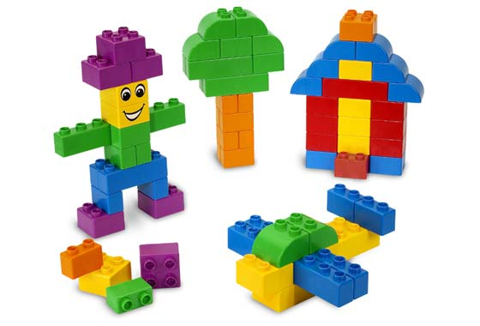
Introdução a SOA Definindo SOA
Service Oriented Architecture (SOA) (ou Arquitetura Orientada a Serviços) é uma abordagem arquitetural para o desenvolvimento e integração de sistemas, aplicações e processos de negócio.
Serviços são componentes de software desacoplados e reutilizáveis, baseados em standards, e que tipicamente suportam processos de negócio.
Numa Arquitetura Orientada a Serviços, os serviços podem ser diretamente consumidos por sistemas ou podem ser orquestrados para criar outros serviços compostos ou processos de negócio automatizados.

Slide 6
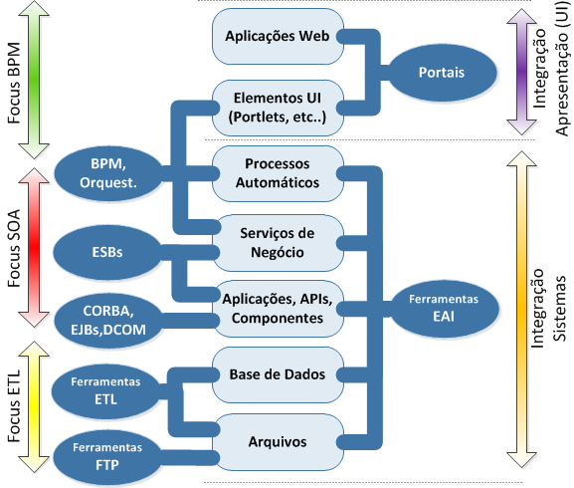
Introdução a SOA SOA e outros tipos de Integração
Sistemas e/ou Aplicações podem ser integradas a diferentes níveis
A cada nível podem ser usadas técnicas e formas diversas de integração;
A Arquitetura de Referência SOA da Oi provê funcionalidades que endereçam os problemas do espaço tradicional de Integração de Sistemas;
E baseia-se na resolução destes problemas através da utilização de standards de Arquitetura a nível de Protocolos de Transporte e de Mensagens (Focus SOA)

Slide 7
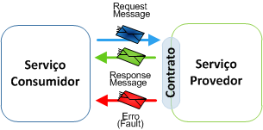
Introdução a SOA Conceitos Gerais sobre Serviços
Um Serviço é um componente que disponibiliza a um consumidor uma determinada funcionalidade (ou informação) de um ou vários sistemas (ou aplicações) provedoras. O consumidor pede esta funcionalidade através de requisições comunicadas via mensagens. O Barramento servirá de intermediário para esta comunicação.
É através dum Contrato (i.e. WSDL) bem definido que se comunica a funcionalidade disponibilizada a um consumidor, que deverá ter 3 visões (3S) : Semântica, Sintaxe, SLA
Visão | Descrição/Questões a serem respondidas
Semântica | O que o serviço faz? O que significa cada atributo da mensagem, como se deve comportar em caso de erros, o que deve ser monitorado, etc..
Sintaxe | Documentos WSDL, XML Schemas, Regras de Validação, Detalhes do Transporte
SLA | Quando estará disponível? Disponibilidade%? Garante o processamento? Performance base (requisições/s), quando se espera que seja desativado/”deprecated”?

Slide 8
Governança SOA

Slide 9
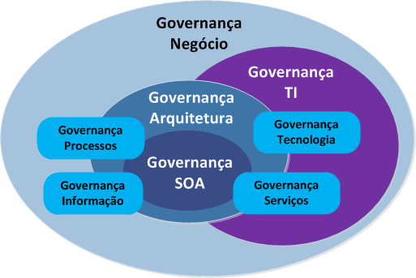





Governança SOA Definição
A Governança SOA da Oi é hoje um conjunto de padrões, processos e políticas que se propõe a garantir o alinhamento de TI com a estratégia SOA da organização.
Como subcategoria da Governança de Arquitetura, a Governança SOA necessita do envolvimento da Governança de TI e Negócio para ser efetiva e atingir os benefícios duma arquitetura SOA.
Governança SOA
Barramento Corporativo
Arquitetura de Referência
Padrões, Políticas e Processos

Slide 10
Governança SOA Objetivos
Os objetivos dum processo de governança SOA é rever e alinhar os processos, organização, arquitetura e ferramentas para que estes suportem a gestão efetiva dos ativos (serviços) da arquitetura de integração da OI durante o ciclo de vida destes.
Processos | Rever e alinhar o processo de TI para aplicar as melhores práticas de desenvolvimento de soluções baseado em frameworks da indústria (OASIS) e padrões Telecom (TAM, SID) para que o TI consiga responder mais rapidamente às demandas do negócio
Organização | Fazer evoluir as capacidades da organização para adoptar, construir e suportar uma SOA e assim contribuir para eficiência de TI com a reutilização de serviços de integração
Arquitetura | Apoiar os projetos com uma Arquitetura de Referência de Integração (SOA), através da padronização dos componentes da Arquitetura de Serviços
Tecnologia | Avaliar e Implementar novas ferramentas que facilitem a renovação tecnológica da Arquitetura de Integração e facilitem o suporte e governança da Arquitetura

Slide 11
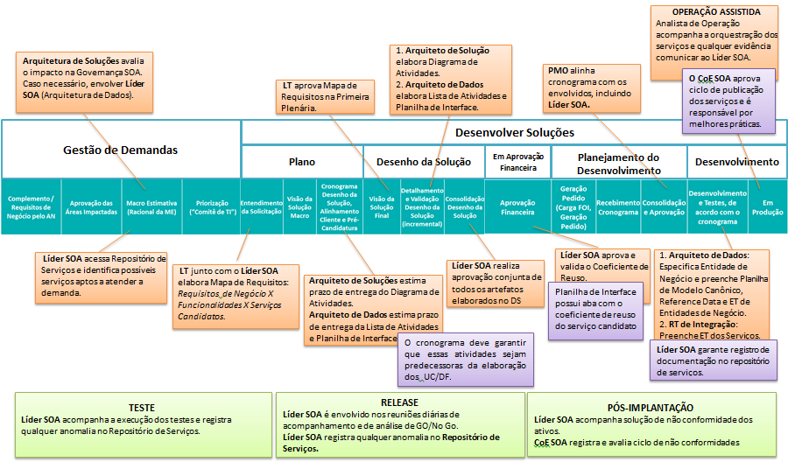
Governança SOA Processo de TI
Os processos de TI da Oi foram revisados a fim de garantir que os objetivos de SOA sejam atingidos.

Slide 12
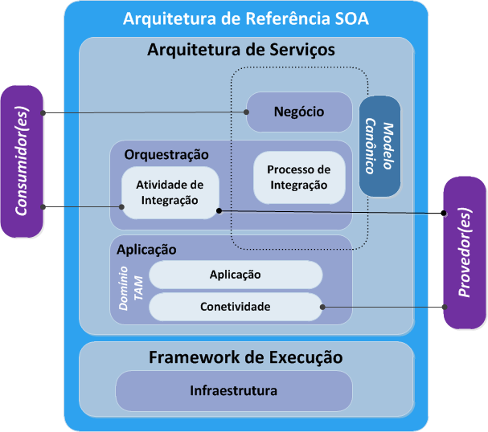
Governança SOA Arquitetura de Referência
A Arquitetura de Referência define os padrões a serem empregados e identifica as camadas e componentes necessários para a implementação duma Arquitetura de Serviços (SOA).
Uma dessas camadas, a Arquitetura de Serviços (ou runtime) disponibiliza todas as funcionalidades de Integração características de um Barramento Corporativo ou ESB (Enterprise Service Bus), tais como Validação, Enriquecimento, Transformação, Roteamento e Operação (Padrão VETRO) e os padrões de comunicação para a implementação dos serviços de integração.
Uma Framework de Execução irá também prover serviços e capacidades (Serviços de Infraestrutura) reutilizáveis por toda a arquitetura de serviços, tais como Logging, Gestão de Erros ou Tradutor de Dados de Referência.

Slide 13
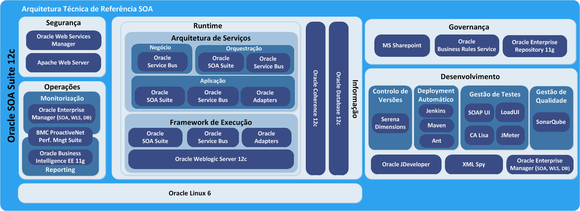
Governança SOA Arquitetura Técnica para SOA
A Arquitetura Técnica que vai suportar os componentes da Arquitetura de Referência SOA é baseada no Oracle SOA Suite 12c.

Slide 14
Governança de Informação

Slide 15
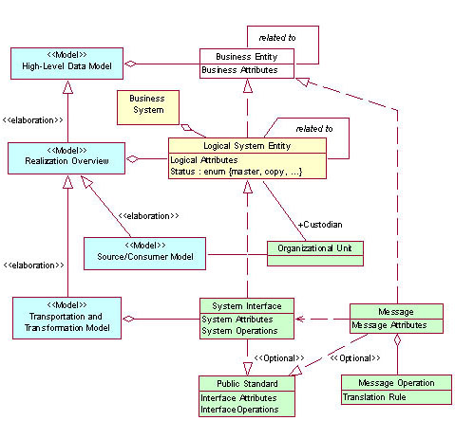
Governança de Informação Conceito do Modelo Canônico
Canônico Adj.
Que está de acordo com as normas estabelecidas ou convencionadas; Normativo; que estabelece regras.
Um Modelo Canônico de Dados constitui assim um modelo lógico de informação (metadados) representando as entidades de negócio de interesse para uma organização, bem como os atributos que as caracterizam.
Representará o vocabulário comum (Lingua Franca) utilizado por aplicações e/ou sistemas que tenham de passar entre elas informação relevante, através da integração, para a execução de processos de negócio.
Fonte: IBM, “Modeling the enterprise data arquiteture”, 2003

Slide 16
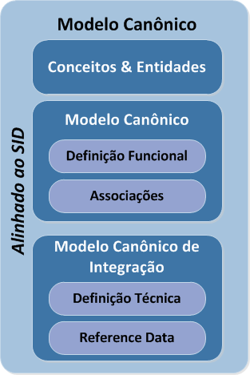
Governança de Informação Modelo Canônico na Oi
O Modelo Canônico de Dados é então o modelo lógico de informação corporativa da Oi, simplificado e suficientemente genérico para representar, numa linguagem comum, as entidades de negócio, bem como os atributos que as caracterizam e como se relacionam entre si e com os sistemas e/ou aplicações fontes desses dados.
Define o dicionário de conceitos (semântica, i.e. significado) da organização e identifica as entidades de negócio (cliente, ordem, conta fatura, etc..), alinhado ao SID* do TMForum;
Define os atributos de cada entidade de negócio (atributos identificadores, base e extensão), indicando as respetivas características e identifica associações entre as diferentes entidades através de diagramas;
Identifica e relaciona as entidades de negócio corporativas com os sistemas e/ou aplicações que as implementam;
Define a representação técnica das entidades (i.e. sintaxe – tipo, formato, tamanho, etc.. ) e identifica os atributos com valores fechados, que definimos como dados referência;

Slide 17
Governança de Informação Conceito de Dados de Referência (ou domínios)
Dados de Referência, ou “Reference Data” são dados que ajudam a categorizar outros dados ou entidades de negócio numa aplicação ou base de dados;
Podem também materializar regras de negócio;
São o que chamamos normalmente por domínios, lista de valores ou tabelas de “lookup”;
Diferente de Dados Transacionais (que representam dados criados por transações numa aplicação) ou Dados Mestre (que representam as entidades de negócio )
Transactional Data
Operational Data & Hierarchies
Master Data
Reference
Data
Bilhete de Defeito
Ordem de Serviço
Oferta de Produto
Campanha
Hierarquia de Produto
Cliente
Recurso
Produto
Status de Cliente
Tipo de Serviço
Centros de Custo
Códigos de Países

Slide 18
Governança de Informação Diferenças com Dados Mestre
Dados de Referência não são Dados Mestre (ou Master Data)
Reference Data (Dados de Referência) | Master Data (Dados Mestre)
Categoriza outros dados. Valores de referência qualificam e/ou classificam dados Mestre ou Transacionais | Representa a entidades de negócio que participam nas transações de negócio
Um conjunto de valores pré-definidos permitidos | Nenhum conjunto de valores pré-definidos
Não são alterados pelas transações ou processos aplicativos que os usam. Utilizados em modo leitura. | Podem ser criados e alterados dentro das aplicações de negócio
Dados relativamente estáticos ou que mudam muito raramente. | São alterados frequentemente pois representam entidades que evoluem naturalmente com os processos de negócio.
Estrutura de dados relativamente “flat” e normalmente não inclui muitos atributos | Normalmente estrutura de dados complexa com muitos atributos

Slide 19
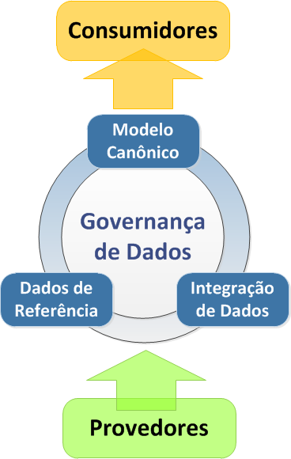
Governança de Informação Gerir a Movimentação de Informação através de Serviços
Para garantir então a gestão mais adequada na identificação e desenvolvimento de serviços na Oi, consumidores e provedores de serviços irão interagir com 3 áreas (Modelo Canônico, Dados de Referência, e Integração).
O Modelo Canônico servirá de vocabulário comum entre todos os sistemas e/ou aplicações que tenham de passar informação relevante através do Barramento.
Alguns dos atributos das entidades de negócio que irão transitar no Barramento serão identifcados como Dados de Referência. Estes serão geridos independentemente e caberá a uma equipa dedicada a identificação e manutenção destes dados e do seu mapeamento entre os diversos sistemas e/ou aplicações.
A Integração, através da nova Arquitetura de Serviços irá depois disponibilizar aos consumidores, através de serviços, funcionalidades e dados dos provedores.
Notes:
Versão 1.1 - Highlight

Slide 20
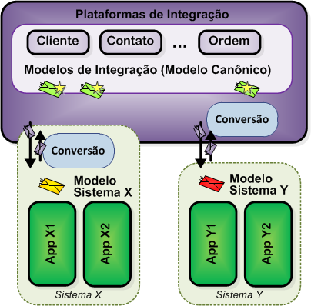
Governança de Informação Para que serve o Modelo Canônico em Integração
O Modelo Canônico será instanciado em modelos de dados de integração, que servirão de contrato de integração entre sistemas e/ou aplicações, relativamente a um sub-conjunto da informação existente no Modelo Canônico.
Será a instanciação técnica deste modelo que será usado e exposto pelas plataformas de integração para fazer circular informações entre os diversos sistemas e/ou aplicações.
O uso dum modelo canônico de integração, independente dos modelos dos sistemas, facilita e simplifica a integração aplicacional, permitindo que analistas de sistemas e usuários de negócios discutam a solução de integração em termos corporativos.

Slide 21
Governança de Informação Imperativo para Integração
A governança dos dados que trafegam na Integração é assim uma necessidade para a Arquitetura de Serviços:
A Visão Macro do Modelo Canônico é uma visão de alto nível das entidades de negócio, descreve o conceito e as suas associações.
Canônico
O Modelo Canônico define funcionalmente as entidades e os seus atributos, dos quais alguns são Dados de Referência, indicando as respetivas características e diferentes associações com os sistemas que as realizam
Os Modelos de Integração irão traduzir técnicamente a representação do modelo de dados canónico numa determinada plataforma ou mecanismo de integração (Online e Batch).
Integração
As Especificações de Serviço ou/e Interface identificam o mapeamento entre as diferentes mensagens utilizadas pelos Interfaces de Sistema utilizando o Modelo Canônico como base.

Slide 22
